Slide 1
通訊原理
第七章： 取樣理論

Slide 2
大綱
簡介
取樣定理 (sampling theorem)
膺頻(aliasing)效應
信號重建 (signal reconstruction)
取樣的實際考量
取樣定理的應用

Slide 3
大綱
簡介
  何謂取樣(sampling)及均勻取樣(uniform sampling)
  取樣的重要性
  取樣定理(sampling theorem)簡介 – 幾個直觀的例子
取樣定理 (sampling theorem)
膺頻(aliasing)效應
信號重建 (signal reconstruction)
取樣的實際考量
取樣定理的應用

Slide 4





何謂取樣(Sampling)
取樣：將連續時間(continuous-time)信號轉換成離散時間(discrete-time) 信號 的過程。
取樣值(sample value)：連續時間信號在某個取樣時間的值。
  例子：考慮一連續時間信號 ，則 為取樣時間點 的取樣值。
均勻取樣(uniform sampling) ：取樣時間點為等間隔的取樣方式。
  假如取樣時間點的間隔為T，則對 取樣所形成的離散時間信號
可表示成：
－本課程主要討論均勻取樣。

Slide 5
取樣的重要性
透過取樣，可將連續時間信號轉換成離散時間信號，即可由電腦或數位系統處理。由於VLSI的進步，電腦或數位系統可以執行非常複雜的處理，這部分在連續時間領域做非常困難。處理完，再將離散時間信號還原成連續時間信號。

Slide 6
取樣定理(Sampling Theorem)簡介
在一定的條件下，連續時間信號可以完全由其取樣值來還原。
  例子: 動畫由個別的瞬間畫面組成；但如果放映速度夠快，感覺會
  像是原本連續動作的重現。

Slide 7

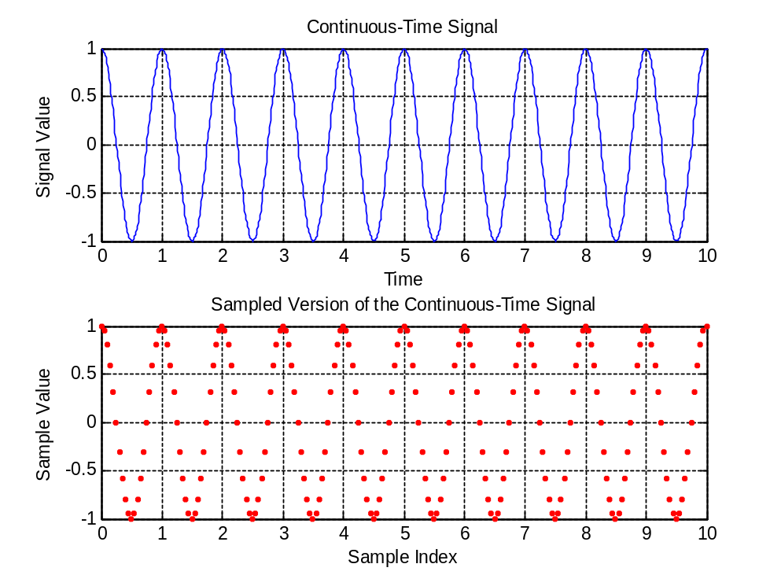
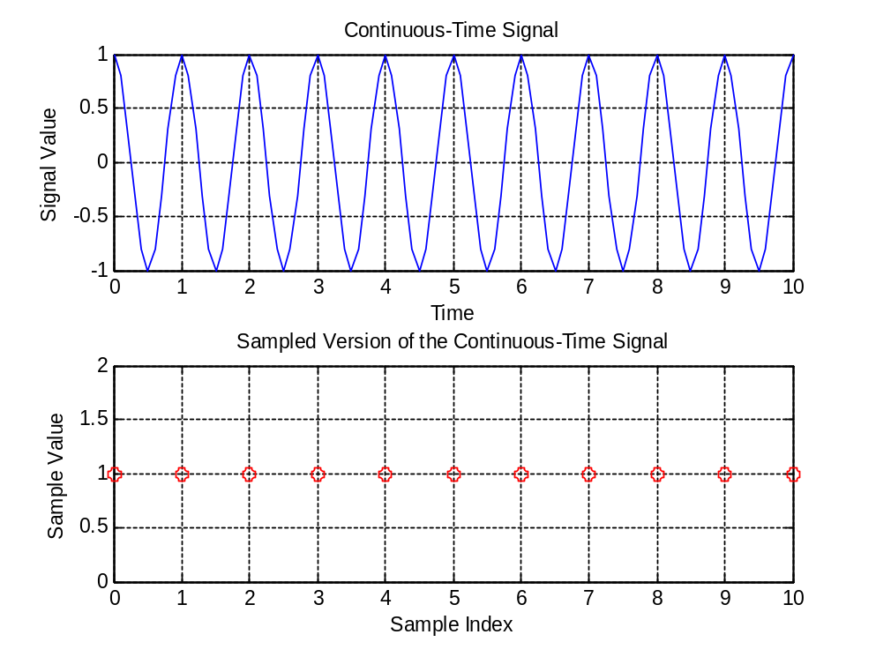
取樣定理(Sampling Theorem)簡介(續)
例子:
每0.05秒取樣一次。取樣之後的
信號和原先的信號甚為接近。
每秒取樣一次。取樣之後的信號
看起來像是一個直流信號，和原先
的信號大不相同。

Slide 8





取樣定理(Sampling Theorem)簡介(續)
如前頁左圖所示，當取樣點足夠密集的時候， 似乎和 非常接近。因此，我們希望探討以下三個問題：
  是否能以取樣值 表示原來的連續時間信號 ？
  如果是的話，成立的條件為何？
  如何以取樣值 還原 ？
｝
取樣定理回答此三個問題。

Slide 9
大綱
簡介
取樣定理 (sampling theorem)
  脈衝串取樣(impulse train sampling)的信號模型
  脈衝串取樣的頻域分析
  觀察取樣頻譜所得結論
  取樣定理的應用
  [補充]推導取樣函數p(t)的傅立葉轉換
膺頻(aliasing)效應
信號重建 (signal reconstruction)
取樣的實際考量
取樣定理的應用

Slide 10





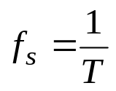

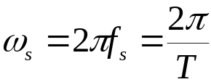
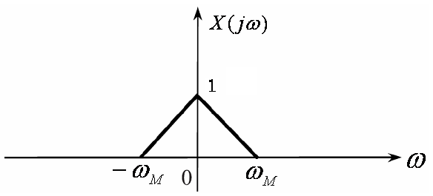

取樣定理
考慮一有限頻寬(band-limited)之信號 ，其最高頻率為(即 )。
若取樣頻率 大於 的2倍，則 可由其取樣值 唯一表示。
- T : 取樣週期(或稱取樣時間間隔)
- : 取樣頻率(單位 Hz)
- : 取樣頻率(單位 rad/sec)
有限頻寬之信號如圖所示 :
Notes:
．圖出自[OWN] ：圖7.3(a)

Slide 11
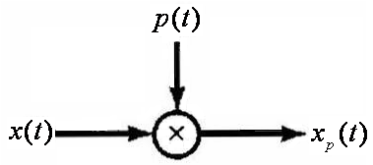


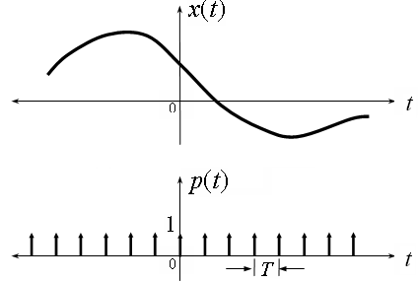
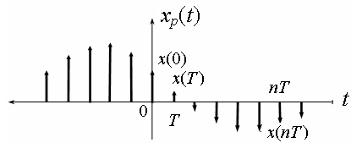


脈衝串取樣(Impulse Train Sampling)的信號模型
脈衝串取樣為一個簡單的模型，用以描述如何對一個連續時間信號
做均勻取樣。
取樣後之信號為一脈衝串 ：
取樣函數(sampling function)
Notes:
．圖出自[OWN] ：圖7.2

Slide 12

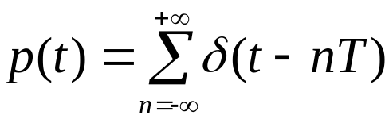


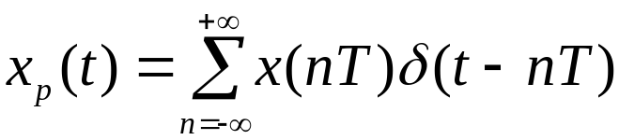

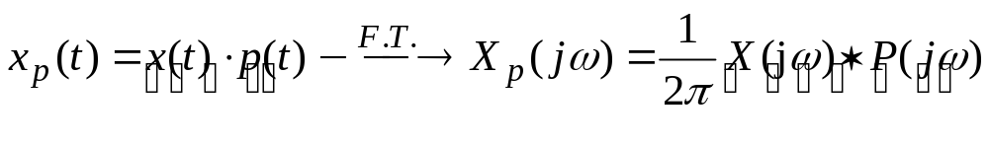
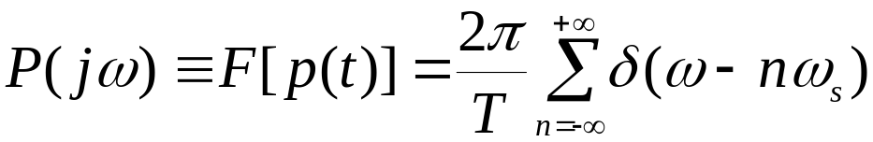
脈衝串取樣的頻域分析
週期脈衝串 稱為取樣函數(sampling function)：
將 之性質代入 ：
可得：
然後對 做傅立葉轉換 :
其中
在時域相乘
在頻域做摺積

Slide 13


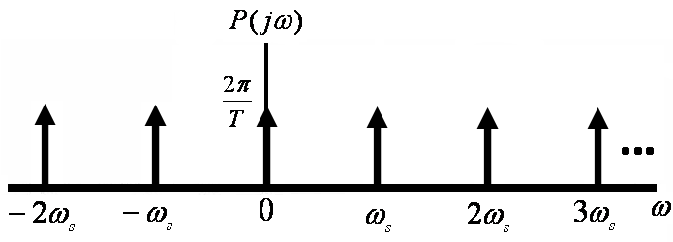
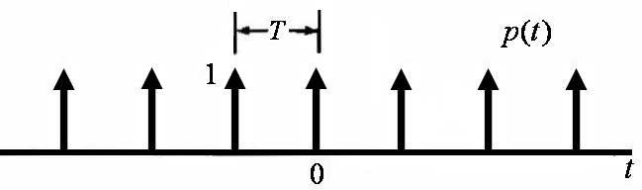
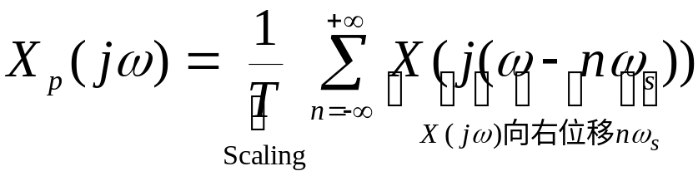

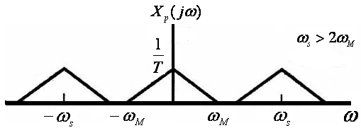
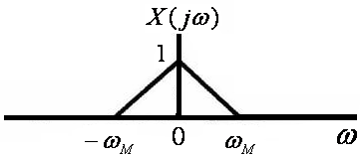


脈衝串取樣的頻域分析(續)
脈衝串 在時域與頻域 圖示如下 :
所以
我們現在可以求得 之頻譜圖如下 :
F.T.
原始信號的頻譜
原始頻譜複製在整數的 處。
脈衝串取樣所得頻譜為這些複製的頻譜之總和。
Notes:
．圖出自[OWN] ：圖7.2、7.3(a)(b) 、7.4(c)

Slide 14


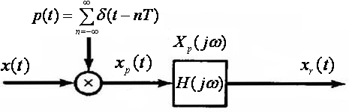
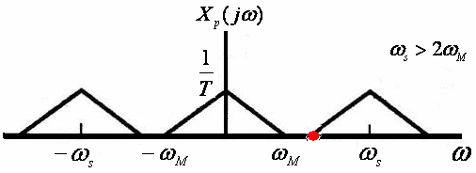



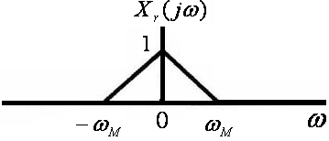

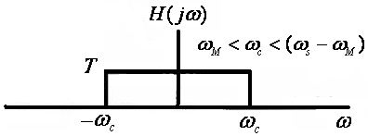
觀察頻譜所得結論
若 ，亦即 ：
  信號經取樣後之複製的頻譜不會發生互相重疊，因此信號 可經由低通濾波器恰好還原。
原始信號的頻譜
重建信號的頻譜(和原始信號的頻譜一致)
用以重建信號之低通濾波器
Notes:
‧圖出自[OWN] ：圖7.4(a)(b)(c)(d)(e)

Slide 15


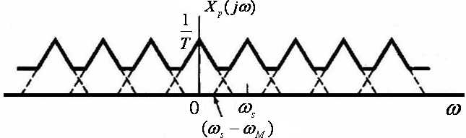


觀察頻譜所得結論(續)
若 ，亦即 ：
  信號經取樣後頻譜發生重疊之現象，此稱為膺頻效應(Aliasing Effect)。
  故取樣後無法藉由低通濾波器完美重建原來的信號。
稱為奈奎斯特頻率(Nyquist rate)。
只要滿足取樣頻率大於奈奎斯特頻率(即 奈奎斯特頻率)， 則信號經
取樣後,可藉由低通濾波器完美重建。
頻譜重疊，造成此部分信號失真。
Notes:
．圖出自[OWN] ：圖7.3(d)

Slide 16
取樣定理的應用
音樂光碟：音樂的類比波形是以44.1 kHz的取樣頻率，而後儲存於光碟上。
一 般人耳朵可聽見的聲音頻率介於20 Hz～20 kHz之間。所以
44.1 kHz的取樣頻率滿足取樣定理。
電話：語音信號主要的頻率成分在300 Hz ～＜4 kHz。故現行電話系統的取
樣頻率為8 kHz，滿足取樣定理。

Slide 17
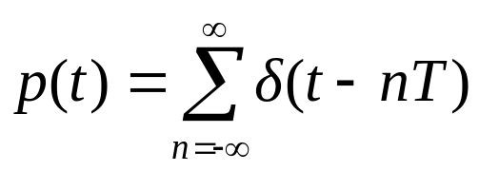

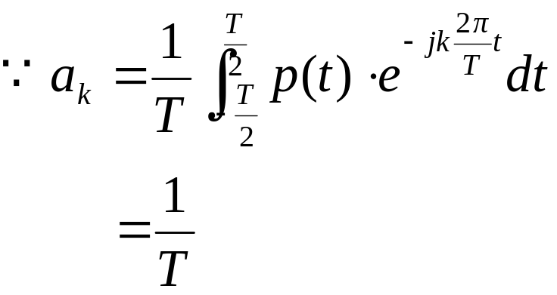
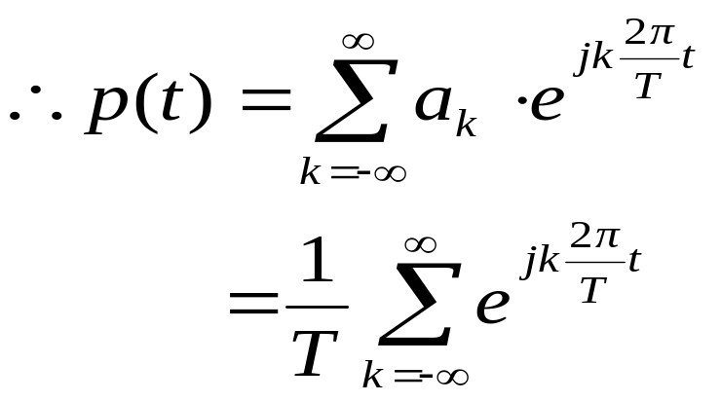
[補充]推導取樣函數p(t)的傅立葉轉換
取樣函數
步驟一：求出 的傅立葉級數

Slide 18


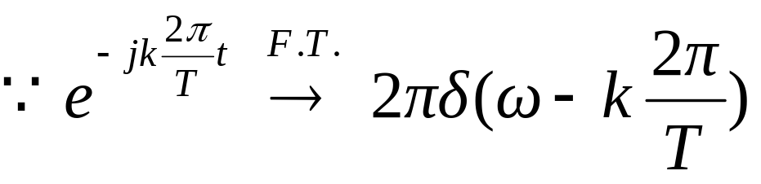
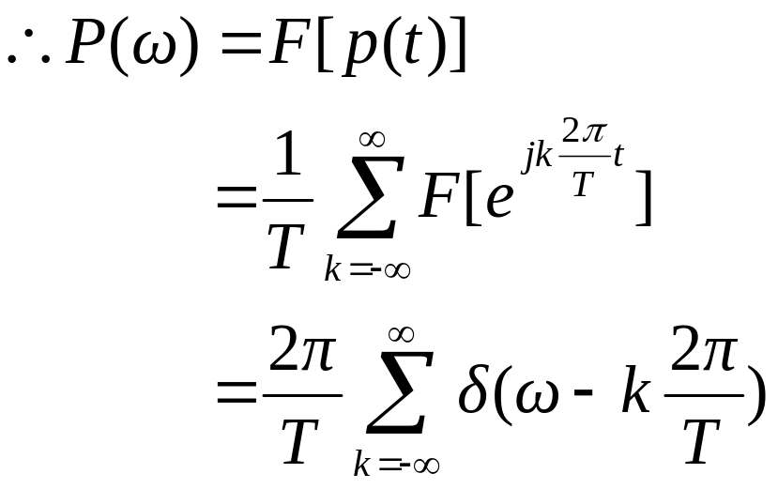
[補充]推導取樣函數p(t)的傅立葉轉換 (續)
步驟二：求出 的傅立葉轉換
傅立葉轉換

Slide 19
大綱
簡介
取樣定理 (sampling theorem)
膺頻(aliasing)效應
  由頻域的觀點了解膺頻效應
  由時域的觀點了解膺頻效應
信號重建 (signal reconstruction)
取樣的實際考量
取樣定理的應用

Slide 20


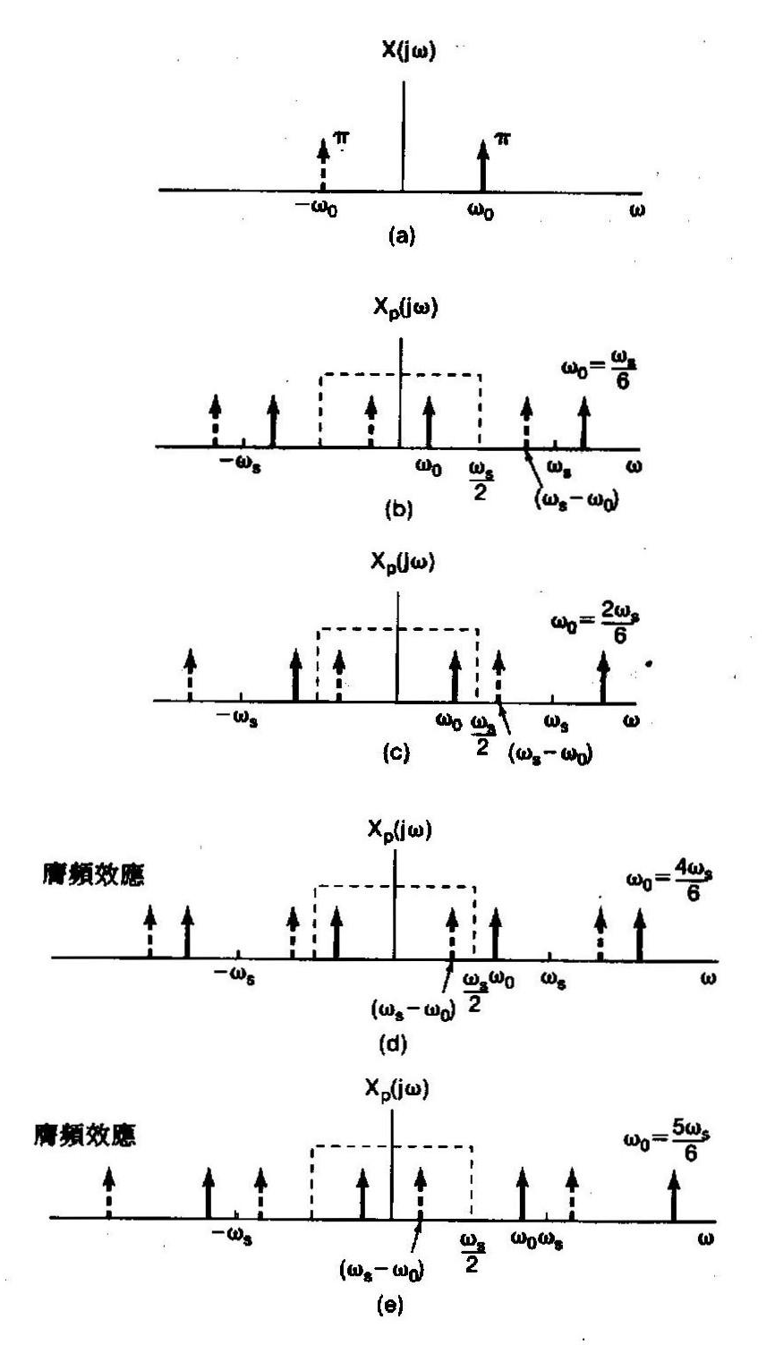

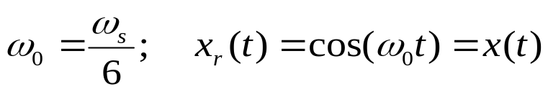
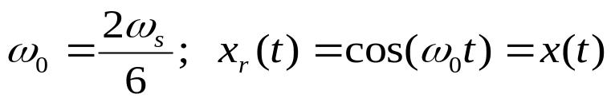
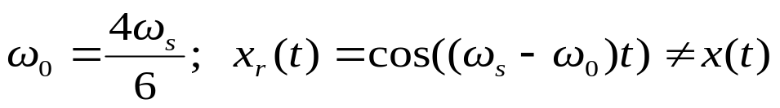
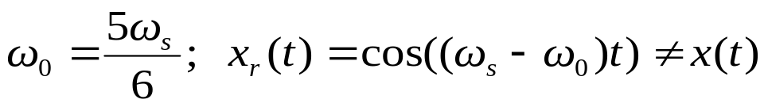
例子：由頻域的觀點了解膺頻效應
假設取樣頻率為 rad/sec
滿足取樣定理
不滿足取樣定理
Notes:
圖出自 [OWN] Fig 7.15

Slide 21

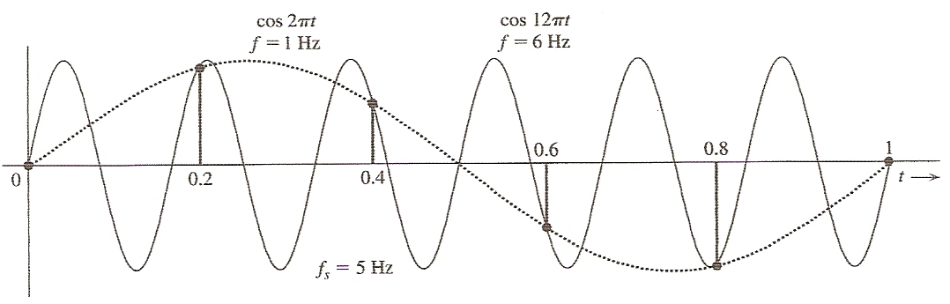

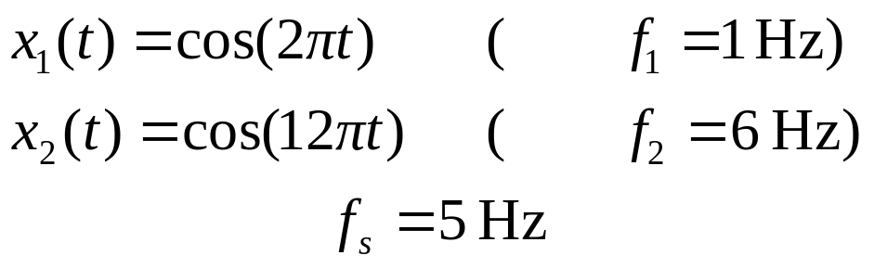







例子：由時域的觀點了解膺頻效應
頻率
取樣值
頻率
在取樣頻率 下
結論：
(1)
雖然 和 具有不同的頻率，但經過取樣後，我們無法區別 和 。
(2)
當 ； 整數，我們無法分辨其取樣後的信號。
Notes:
圖出自 [Lathi] Fig 8.10

Slide 22
大綱
簡介
取樣定理 (sampling theorem)
膺頻(aliasing)效應
信號重建 (signal reconstruction)
  內插法(interpolation)的觀點
  例子: 以sinc函數為內插函數
取樣的實際考量
取樣定理的應用

Slide 23
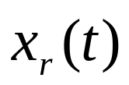
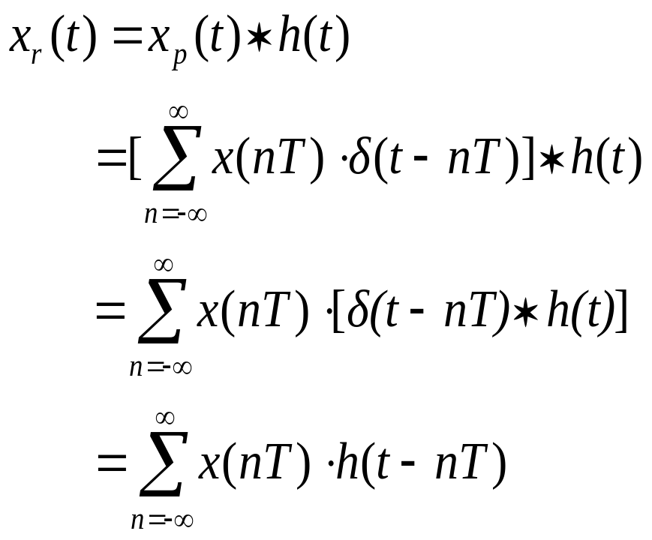

信號的重建—內插法(Interpolation)的觀點
重建訊號的數學式 :
信號重建可視為以重建濾波器之單位脈衝函數 為內插函數，去內插取樣值之外的x(t)之值。
重建訊號的低通濾波器
取樣值
內插函數
Notes:
圖出自 [OWN] Fig 7.4(a)

Slide 24
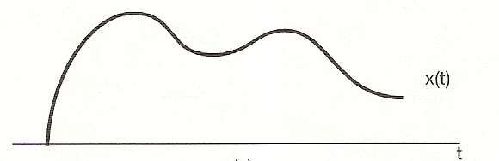
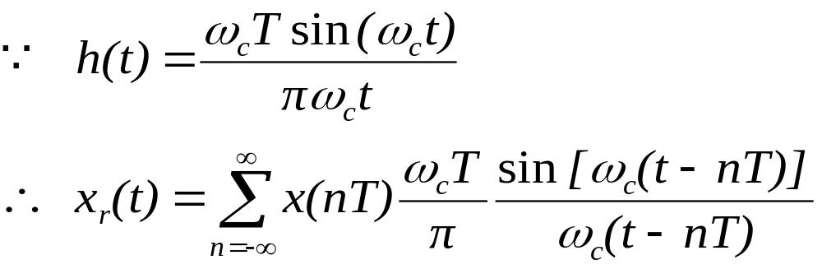

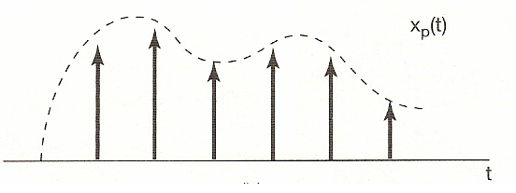
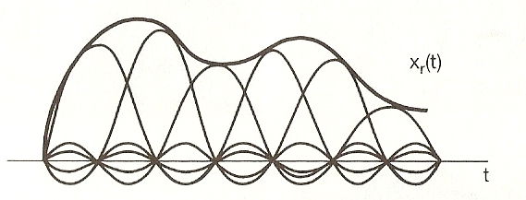

信號的重建—內插法的觀點(續)
例子：當 h(t) 是一個理想低通濾波器：
, :截止頻率。
有限頻帶信號x(t)
重建的信號
取樣值
以sinc為內插函數
x(t)取樣的脈衝列
重建的信號，為 式子中各項的疊加
Notes:
圖出自 [OWN] Fig 7.10

Slide 25
大綱
簡介
取樣定理 (sampling theorem)
膺頻(aliasing)效應
信號重建 (signal reconstruction)
取樣的實際考量
  例子: 實際的取樣系統-零階保持(Zero-Order Hold)
  零階保持的信號重建
  例子: 實際的取樣系統-自然取樣(Natural Sampling)
  取樣的實際考量 I：提高取樣頻率
  取樣的實際考量 II：使用抗膺頻濾波器
取樣定理的應用

Slide 26

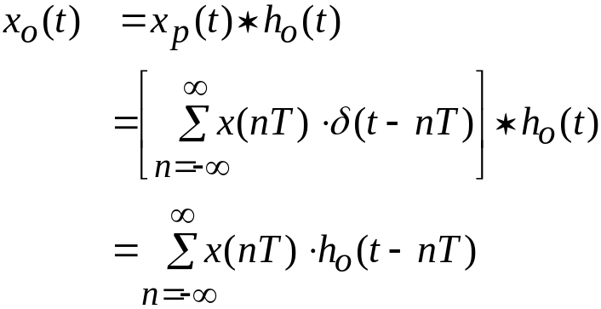
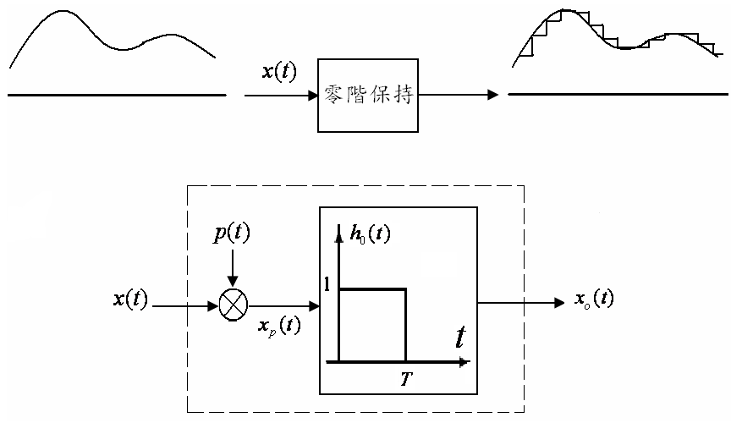

實際的取樣系統-零階保持(Zero-Order Hold)
的時域表示：
輸入信號
經零階保持取樣的信號
零階保持的
信號模型
Notes:
上圖出自 [OWN] 的圖 7.5 及7.6

Slide 27

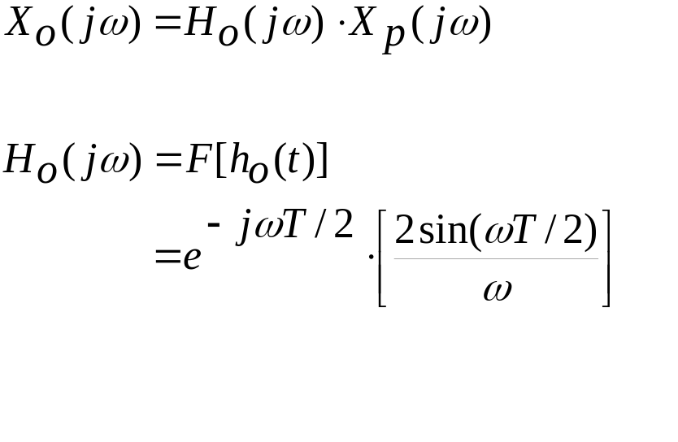
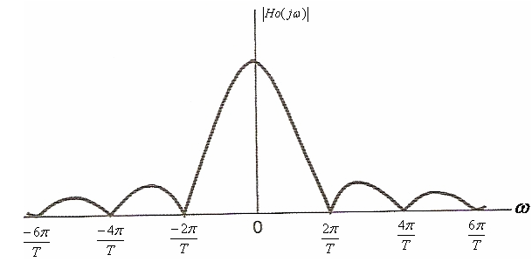

實際的取樣系統-零階保持(Zero-Order Hold)
的頻域表示：
其中
Notes:
上圖出自 [Haykin] 的圖 3.6

Slide 28
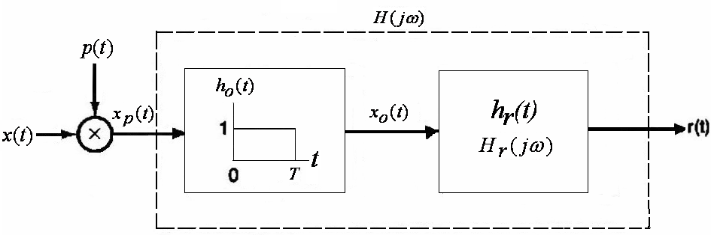



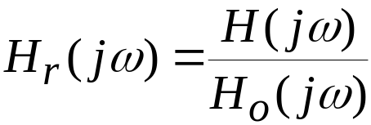
零階保持的信號重建
若要重建無失真的訊號(即 )， 須滿足如下
條 件：
零階保持
信號重建所需要的濾波器
h_{o}(t) 和 h_{r}(t)串聯的等效系統
理想低通濾波器
故
Notes:
上圖出自 [OWN] 的圖 7.7

Slide 29


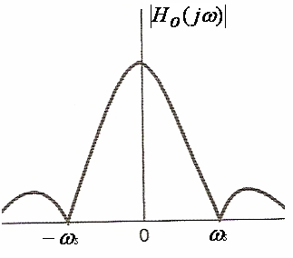
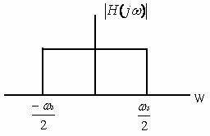

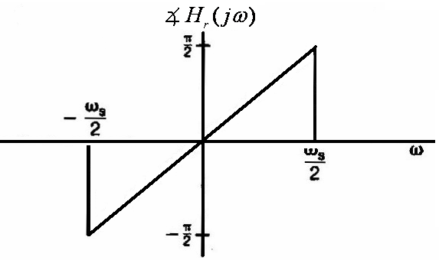
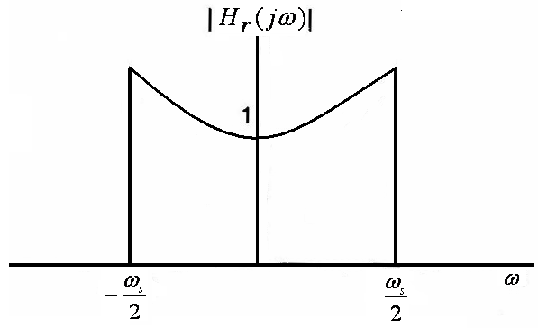
零階保持的信號重建(續)
∵
及
的大小頻譜如圖所示
理想的低通濾波器
∴
如下圖所示
Notes:
上圖出自 [OWN] 的圖 7.8

Slide 30





實際的取樣系統-自然取樣(Natural Sampling)
下圖所示一振幅為A、波寬為T_{p}且週期為T的週期信號 k(t)，此週期信號
可以用傅立葉級數表示成
類比信號
自然取樣函數 k(t)

Slide 31


實際的取樣系統-自然取樣(續)
取樣後的離散時間信號x_{k}(t)如下圖所示，其表示式為
均勻自然取樣得到的離散時間信號 x_{k}(t)

Slide 32





實際的取樣系統-自然取樣(續)
的傅立葉轉換
傅立葉級數之係數 可表示為
最後可將均勻自然取樣得到的離散時間信號之傅立葉轉換寫成

Slide 33


實際的取樣系統-自然取樣(續)
一限頻信號經自然取樣後的離散時間信號可以利用低通濾波器加以還原，但仍要滿足取樣速率要大於等於原信號頻寬的兩倍的條件。
理想低通濾波器頻率響應
信號均勻自然取樣程序在頻域之示意圖 ( )

Slide 34






實際的取樣系統-自然取樣 (總結)
(取樣後的信號)
(取樣後的信號頻譜)
Notes:
上圖出自[Sklar] 的圖 2.8

Slide 35



取樣的實際考量 I：提高取樣頻率
若取樣頻率恰為奈奎斯特頻率：
  複製頻譜之間沒有任何間隔，需要一理想的低通濾波器
以重建訊號。
需要理想的低通濾波器
>2w
提高取樣頻率之後，複製頻譜間有間隔
了，因此不需要完美的低通濾波器亦可
進行信號重建。
=2w
Notes:
上圖出自 [Lathi] 的圖 8.7

Slide 36


取樣的實際考量II：使用抗膺頻濾波器
現實世界中的訊號皆為時限(time-limited)信號，所以不是限頻(band-limited)
的信號，因此無法重建原本的信號。
  解決方法：在取樣前，使用抗膺頻濾波器(anti-aliasing filter)
移除在頻譜上|f|>f_{s}/2的部份。(其截止頻率為f_{s}/2)。
抗膺頻濾波器
Notes:
上圖出自 [Lathi] 的圖 8.7 和 8.8

Slide 37




例子:未使用抗膺頻濾波器的結果
理想的低通濾波器
取樣信號的頻譜
被截止的尾端頻率
被截止的尾端頻
率會疊合至此
重建的頻譜
原來信號高頻部份疊合至此，
造成低頻部份的失真。
理想的低通濾波器用以重建信號
較高頻部份被濾除，造成失真。
Notes:
上圖出自 [Lathi] 的圖 8.8

Slide 38




例子:使用抗膺頻濾波器的結果
取樣信號頻譜
重建頻譜
(低頻無失真)
因為使用抗膺頻濾波器把原來信號在 的部份移除，故
重建後的信號在 的部份造成失真，但在 部分
則無失真。
Notes:
上圖出自 [Lathi] 的圖 8.8

Slide 39
大綱
簡介
取樣定理 (sampling theorem)
膺頻(aliasing)效應
信號重建 (signal reconstruction)
取樣的實際考量
取樣定理的應用
  以離散時間的方式處理連續時間信號

Slide 40








以離散時間的方式處理連續時間信號
在很多應用中，為了處理連續時間信號，常先將之轉換成離散時
間信號以作處理，如圖所示。
  首先將連續時間信號 轉為離散時間信號 。
  可在離散時間系統下做處理，例如超大型積體電路(VLSI) 。
  VLSI在技術上，可執行非常快且複雜的數位信號處理。處理
  完，再將離散時間信號還原成連續時間信號。
系統模型
轉換至離散時間
離散時間系統
轉換至連續時間
數學模型
C/D
轉換
離散時間系統
D/C
轉換
（取樣週期）
T
T
Notes:
圖出自[OWN]之圖7.19、7.20，此圖為連續時間和離散時間相互轉換的表示式

Slide 41






例子：音樂光碟片(CD)和光碟機
轉換至離散時間
離散時間系統
轉換至連續時間
音樂光碟片：
  音樂信號 經過取樣後轉成 ，取樣的頻率
為44.1 kHz。
  本例子中的離散時間系統為編碼系統(如 Reed-
Solomon Codes)，編碼後之信號為 ，儲存於
CD上。
光碟機：
  將 由CD讀出，解碼之後再透過連續時間轉換
成為類比信號 由喇叭(類比器材)播出。
Notes:
圖出自[OWN]之圖7.19

Slide 42
習題

Slide 43





習題一
一連續時間信號 為由一截止頻率為 的理想低通濾波
器來得到，如果 經過脈衝串取樣，以下哪個取樣週期可以保證
可以利用近似低通濾波器由其取樣值來還原？
（a） ? （b） ? （c） ?

Slide 44




習題二
有一頻寬為W的基頻訊號 ，經取樣週期為T的取樣器取樣後可得一脈衝訊
號為 ，其中 是任意波形。請問
的傅立葉轉換為何?

Slide 45





習題三
信號 是一實函數、奇函數及週期函數，其傅立葉級數表示為
令 是 經過脈衝列取樣，取樣週期 T=0.2 後的序列。
(a) 經過脈衝列取樣會不會產生膺頻?
(b) 如果 通過一截止頻率為 ，帶通增益為T 的理想低通
濾波器，求輸出信號 的傅立葉級數表示?

Slide 46
參考文獻
[OWN] A. V. Oppenheim, A. S. Willsky, and S. H. Nawab, Signals and Systems, 2nd ed., Prentice-Hall, Inc., 1997. [Chapter 7]
[MSY] J. H. McClellan, R. W. Schafer, and M. A. Yoder, Signal Processing First, Prentice-Hall, Inc., 2003. [Chapter 4]
[Haykin] S. Haykin, Communication Systems, 4th ed., John Wiley & Sons, New York, 2001. [Chapter 3]
[Lathi] B. P. Lathi, Linear Systems and Signals, 2nd ed., Oxford University Press, 2004. [Chapter 8]
[Sklar] B. Sklar, Digital Communications, 2nd ed., Prentice-Hall, Inc., 2001. [Chapter 2]
余兆棠、李志鵬著，信號與系統，滄海書局，2007。 [第六章]

